Slide 2
Viernes 11 de marzo 2022

Slide 3
Asignación para el viernes 08 abril 2022:
Realiza tu ventana de Johari.

Slide 4
Elabora tu ventana de Johari
Haz una lista de 6 habilidades y/o destrezas con respecto a tu gestión de ventas públicas.
califica cada una del 1 al 5, donde 1 significa no la tengo y 5 la tengo.
Pide a un amigo o familiar que también las califique y agregue otras habilidades adicionales que observa de ti calificándolas del 1 al 5.
Ubícalas en el cuadro de la ventana que corresponda: área pública u oculta.
VENTANA
ASIGNACIÓN
DE JOHARI

Slide 5
VENTANA DE JOHARI
Asignación para el viernes 11 de marzo 2022
Enviar por mail: tsaldivia@icloud.com
Ejemplo
Habilidades y/o destrezas con respecto a tu gestión de ventas, (públicas).
YO
OTROS
PERSEVERANTE
Califica del 1 al 5
Califica del 1 al 5
ASIGNACIÓN
OPTIMISTA
Califica del 1 al 5
Califica del 1 al 5
VALIENTE
Califica del 1 al 5
Califica del 1 al 5
COLABORADOR
Califica del 1 al 5
Califica del 1 al 5
LÍDER
Califica del 1 al 5
Califica del 1 al 5
PLANIFICADO
Califica del 1 al 5
Califica del 1 al 5
Evalúa del 1 al 5 cada característica, donde 1 es no lo tengo y 5 es lo tengo mucho.

Slide 6
VENTANA DE JOHARI
Asignación para el viernes 11 de marzo 2022.
Escribe tu nombre aquí
Habilidades y/o destrezas con respecto a tu gestión de ventas, (públicas).
YO
OTROS
Escribe aquí
Califica del 1 al 5
Califica del 1 al 5
ASIGNACIÓN
Escribe aquí
Califica del 1 al 5
Califica del 1 al 5
Escribe aquí
Califica del 1 al 5
Califica del 1 al 5
Escribe aquí
Califica del 1 al 5
Califica del 1 al 5
Escribe aquí
Califica del 1 al 5
Califica del 1 al 5
Escribe aquí
Califica del 1 al 5
Califica del 1 al 5
Evalúa del 1 al 5 cada característica, donde 1 es no lo tengo y 5 es lo tengo mucho.

Slide 7
Elabora tu ventana de Johari
Haz tu lista de 6 habilidades y/o destrezas con respecto a tu gestión de ventas (ocultas), que no hayas compartido.
califica cada una del 1 al 5, donde 1 significa no la tengo y 5 la tengo.
Pide a un amigo o familiar que las valide, agregue y califique otras habilidades adicionales del 1 al 5.
Ubícalas en el cuadro de la ventana que corresponde al área oculta.
VENTANA
ASIGNACIÓN
DE JOHARI

Slide 8
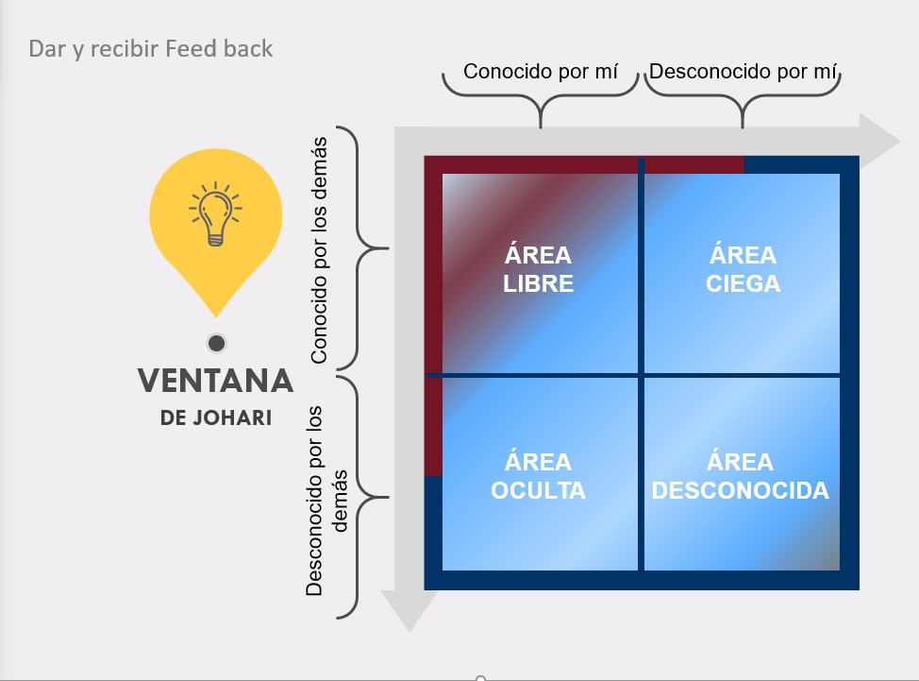

Slide 9
Modelo Ventana de Johari – Luft/Ingram – 1.955
Conocido por mí
Desconocido por mí
Área libre o pública
Área ciega
Escribe aquí
Escribe aquí
Vacía en éste gráfico
la información de las
plantillas anteriores.
Conocido por los demás
Área oculta
Área desconocida
Escribe aquí
Escribe aquí
Desconocido por los demás
Asignación para el viernes 11 de marzo 2022.

Slide 10
HOJA DE INFORMACIÓN
EQUIPO DE VENTAS
EVALUACIÓN
TATIANA SALDIVIA
DATOS A TOMAR EN CUENTA
VENTANA JOHARI
Escribe las 5 habilidades o destrezas con las que más te identifícas de tu Ventana de Johari en cada área.
Escribe aquí área pública
Escribe aquí área ciega
Escribe aquí área oculta
Escribe aquí desconocida

Slide 11
I
Faces_coalas
Instagram
@0800tati
0424/190.21.27
www.co-alas.com
www.0800tati.com
@Co_alas

